Slide 1
تحليل البيانات وشرحها
المحاضرة الثانية عشر
(كتاب أوما سيكاران ص 429-479)
د دبلة فاتح 2020- 2021 موجهة لطلبة الماستر 2 ادارة موارد بشرية، مقاولاتية وادارة استراتيجية للمنظمات

Slide 2
محاور و أهداف المحاضرة
أهداف المحاضرة
محاور المحاضرة
بعد هذا الفصل ينبغي أن تكون قادرا على:
مراجعة الاستقصاءات المستخدمة في جمع البيانات
التعامل مع الأسئلة التي تركت بدون إجابة
تصنيف وعمل ملفات للبيانات
استخدام البرامج الإحصائية لإدخال ومعالجة البيانات
تجهيز البيانات للتحليل
تحليل البيانات
شرح البيانات
بعض برامج التحليل الاحصائي للبيانات

Slide 3
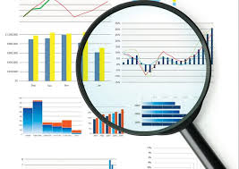
الخطوات الأربع لتحليل البيانات
تحليل البيانات لاختبار الفروض يتطلب قبل ذلك اختبار جودة البيانات و صلاحيتها للتحليل ويتم ذلك بــ:
تجهيز البيانات للتحليل
التعرف على البيانات
اختبار جودة البيانات
اختبار صحة الفروض

Slide 4
تحليل البيانات
شرح النتائج
إجابة سؤال البحث
مناقشة النتائج
تجهيز البيانات للتحليل
مراجعة البيانات معالجة الأسئلة المتروكة ترميز وتصنيف البيانات انشاء ملف للبيانات تحديد البرنامج الاحصائي
اختبار صحة الفروض
استخدام الإحصاءات المناسبة
جودة البيانات
اختبار الصلاحية والثقة Reliability
التعرف على البيانات
المتوسط الانحراف المعياري الارتباط التوزيع التكراري
تجميع البيانات
شكل : خريطة توضيحية لخطوات تحليل البيانات

Slide 5
بعد الحصول على البيانات في صورتها الخام من المقابلات أو الاستبيانات أو الملاحظات.... يجب مراجعتها وتحديد الأسئلة التي تركت بدون إجابة و من ثم ترميزها وتصنيفها وادخالها في البرنامج (Excel; SPSS….)
قد تتطلب المراجعة معاودة الاتصال بالمستجوبين للاستيضاح منهم، لماذا تركت بعض الأسئلة بدون اجابات. (السؤال غامض، محرج، شخصي، سهو، فيه خطأ....) تدوين الملاحظات بلون مغاير للتمييز بينها وبين البيانات الأصلية،

Slide 6
احدى المجيبات قد تكون تركت السؤال الثالث الخاص بحالتها الاجتماعية متزوجة أم لا، ولكنها أجابت في السؤال 15 أن أعمار أولادها 10 و 04 فهذا يعني أنها متزوجة، وقد تكون نسيت سهوا تدوين الإجابة، أو ربما أنها أرملة أو مطلقة؟ هذا يعني هذا أن المقياس المقترح أهمل جزءا من الإجابة... 3. الحالة الاجتماعية : أعزب متزوج (يفترض إضافة أرمل، مطلق، أخرى...)
مثال
جزء كبير من عملية المراجعة يتم أوتوماتيكيا باستخدام التقنية الحديثة

Slide 7
اما اهمال الإجابة كلية (الاستبيان أو المقابلة) اذا زاد حجم الأسئلة المتروكة عن 25% ويكون هذا الحل مفضلا اذا كانت العينة كبيرة، هذا يحسن من مستوى صلاحية البحث
معالجة الأسئلة التي تركت دون إجابة
هناك الكثير من البدائل للتعامل مع الأسئلة التي لا يجيب عليها المستجوبون الا أن أهمها هي :
او اعطاءها القيمة المتوسطة على سلم القياس المدرج، البرامج الالكترونية تعالج ذلك بسهولة
رغم ذلك، الباحث هو من يتخذ القرار بشأن التعامل مع الأسئلة المتروكة دون إجابة ويجب عليه بذل جهده لتفسير أسباب ذلك، كما أنه يجب أن يذكر ذلك و يقدم الاحصائيات المتعلقة بعدد الإجابات المحذوفة والتي وردت دون إجابة.

Slide 8
تمثل الخطوة الثانية لمراجعة البيانات
ترميز البيانات Coding
يسمح الترميز بالتعامل معها اليا بطريقة سهلة وبإجراء عملية التحليل الاحصائي
يسمح الترميز كذلك بتحويل الإجابات الى أرقام متجانسة قابلة للدراسة
أمثلة :
المستوى الوظيفي: مدير مشرف موظف اداري سكرتير وظيفة أخرى | الترميز 01 02 03 04 05
النوع: ذكر أنثى | الترميز 01 02
العمر : أقل من 25 سنة 25- 35 36-45 46- 55 أكبر من 55 | الترميز 01 02 03 04 05

Slide 9
في حالة السؤال
لأي مدى توافق على كل تعبير من الاتي؟ استخدم المقياس المدرج من 1 الى 7 لتوضيح اجابتك، علما أن الرقم 1 يعني موافقة منخفضة جدا و07 يشير الى الموافقة الكاملة.
أحصل على أكبر قدر من السعادة في عملي يمضي الوقت في العمل بسرعة عملي رائع أشعر بالإنجاز عند أدائي وظيفتي يطري رئيسي على العمل الجيد دائما | 1 2 3 4 5 6 7 1 2 3 4 5 6 7 1 2 3 4 5 6 7 1 2 3 4 5 6 7 1 2 3 4 5 6 7

Slide 10
تصنيف البيانات Categorization
تسمح عملية التصنيف بترتيب المتغيرات البحثية في مجموعات متجانسة قبل ادخال البيانات للحاسب
قد يلجأ الباحث لتغيير اتجاهات الأسئلة التي تمت صياغتها بطريقة النفي لتكون الإجابات كلها في صورة واحدة
السؤال : لا يمضي الوقت في العمل بسرعة
مثال:
تصبح
1 يعني موافقة منخفضة جدا و07 يشير الى الموافقة الكاملة.
1 2 3 4 5 6 7 | 7 6 5 4 3 2 1

Slide 11
ادخال البيانات الى الحاسب
يتم ادخال البيانات الى الحاسب اما عن طريق السكانر اذا استخدم الباحث الأوراق الممغنطة للإجابة 2. أو يدويا اذا لم يستخدم الأوراق الممغنطة.
بعد معالجة الإجابات المتروكة وتسجيل كل البيانات واجراء التغييرات التي يراها الباحث فان البيانات تصبح جاهزة لعملية التحليل.

Slide 12
تحليل البيانات Data Analysis
التعرف على البيانات
يمكننا استخدام مقاييس النزعة المركزية و التشتت، المتوسط الحسابي والمدى والانحراف المعياري
يمكننا كذلك الاستعانة بالرسوم البيانية و الجداول والمدرجات التكرارية التي تشير الى مدى توزع الإجابات على المقياس وتتطلب شرحا من طرف الباحث
وكذلك من المهم التعرف على الارتباطات المحتملة بين متغيرات البحث
التوزيع التكراري للمتغيرات الديموغرافية
المتوسط الحسابي و الانحراف المعياري والمدى والتشتت بالنسبة للمتغيرات الأخرى التابعة والمستقلة
القائمة الخاصة بالارتباط بين المتغيرات المختلفة لمعرفة مدى قوة الارتباط بينها
من الحكمة دائما الحصول على

Slide 13
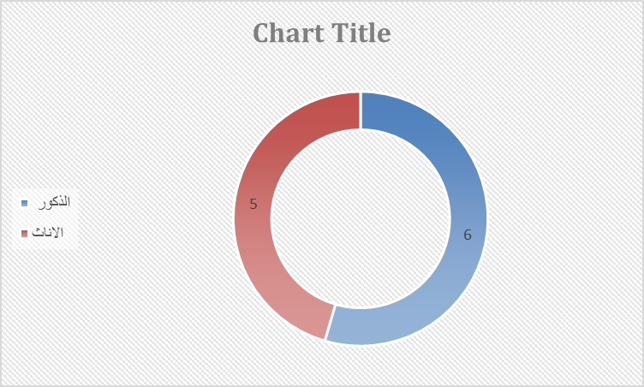
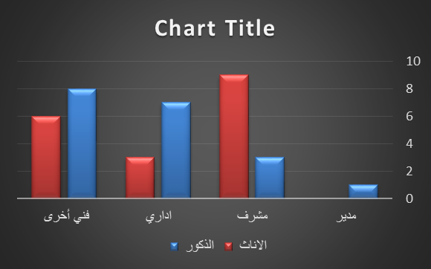
مثال 01
الرقم | التكرار | النسبة
الذكور | 6 | 54.54
الاناث | 5 | 45.46
المجموع | 11 | 100
مثال 02
الوظائف | الذكور | الاناث | المجموع
مدير | 1 | 0 | 1
مشرف | 3 | 9 | 12
اداري | 7 | 3 | 10
فني أخرى | 8 | 6 | 14
المجموع | 19 | 18 | 37

Slide 14
تحليل البيانات Data Analysis
يعني ذلك قياس دقة المقياس (تماسك واستقرار مكوناته) وصلاحيته
اختبار جودة البيانات
التماسك : يشير الى مدى الترابط بين المفردات التي تقيس مفهوما معينا بحيث تكون مع بعضها مجموعة واحدة ونستخدم هنا معامل كرونباخ لقياس دقة المقياس أي قوة الارتباط الداخلي الإيجابي بين متغيرات البحث، كلما اقترب المعامل من 01 كلما كان دليلا عن قوة التماسك.
2. الصلاحية: تشير الى مدى الترابط بين أبعاد البحث و النظرية يعني اذا ما تم فعلا قياس هذه الأبعاد المعبرة عن المفهوم عن طريق الأسئلة المصاغة؟

Slide 15
تحليل البيانات Data Analysis
اختبار صحة الفروض
هناك الكثير من الاختبار الإحصائية حسب نوعية البيانات و أهداف البحث
معامل ارتباط بيرسون، سبيرمان، اختبارات المعنوية، كا2، تحليل الانحدار المركب،
تحليل التباين Anova ; Manova……………
لمزيد من التفصيل أنظر المثال ص 442

